Slide 1
Diseño de SIPS y evaluación mediante indicadores cuasi estáticos
Integrantes

Slide 2
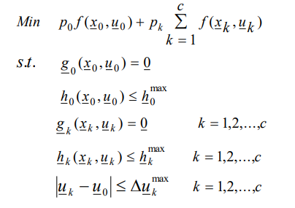
Preventive-Corrective SCOPF
Función de Costos
Función de Costos escenario k
Probabilidad Escenario 0
Probabilidad Escenario k
Balance Nodal
Límites: Flujos por líneas, Voltajes, Ángulos Máximos
Balance Nodal escenario k
Límites: Flujos por líneas, Voltajes, Ángulos Máximos
en escenario k
Variables de Control para acciones correctivas
Notes:
pk: probabilidad escenario k
g0: Ecuaciones balance nodal
h0: Limites flujos por líneas
gk: Ecuaciones balance nodal escenario k
hk: Limites flujos por líneas escenario k

Slide 3
Caso de Prueba
G1
G2
Escenario | Evento | Probabilidad
1 | Salida G1 | 0.01
2 | Salida G2 | 0.01
3 | Salida G3 | 0.01
4 | Desconexión L1 | 0.01
5 | Desconexión L2 | 0.01
6 | Desconexión L3 | 0.01
L1
L3
L2
G3

Slide 4
Despacho Probabilístico Correctivo: Operación
$ 5/MWh
$ 30/MWh
G1
G2
L1
30 MW
60 MW
L3
L2
120 MW
G3
$ 120/MWh

Slide 5
Despacho Probabilístico Correctivo: Operación
$ 5/MWh
$ 30/MWh
G1
G2
Escenario | Evento | Probabilidad
1 | Salida G1 | 0.01
2 | Salida G2 | 0.01
3 | Salida G3 | 0.01
4 | Desconexión L1 | 0.01
5 | Desconexión L2 | 0.01
6 | Desconexión L3 | 0.01
L1
30 MW
60 MW
L3
L2
120 MW
G3
$ 120/MWh

